Slide 1


DEPARTAMENTO DE CIENCIAS DE LA VIDA Y LA AGRICULTURA
Carrera de Ingeniería Agropecuaria
“Estudio de la reproducción in vitro del (Vaccinium corymbosum l.) Variedad. biloxy, arándano considerando distintos medios de cultivos para su adaptación en la zona de Santo Domingo De Los Tsáchilas
Autores:
Armijos Hernán; González Mauricio
Director:
Dr. Juan Neira PhD
Santo Domingo - Ecuador
2021

Slide 2
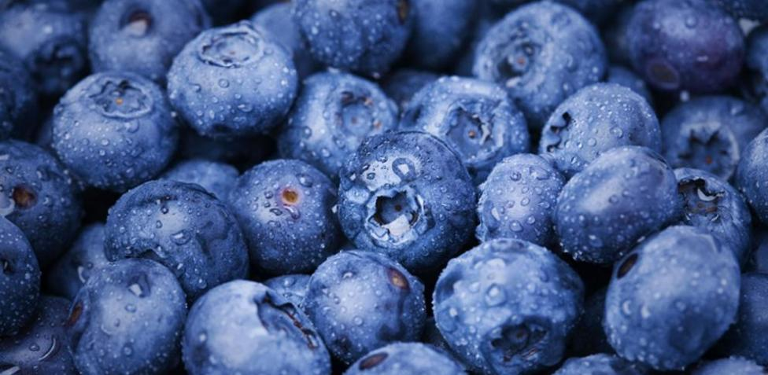
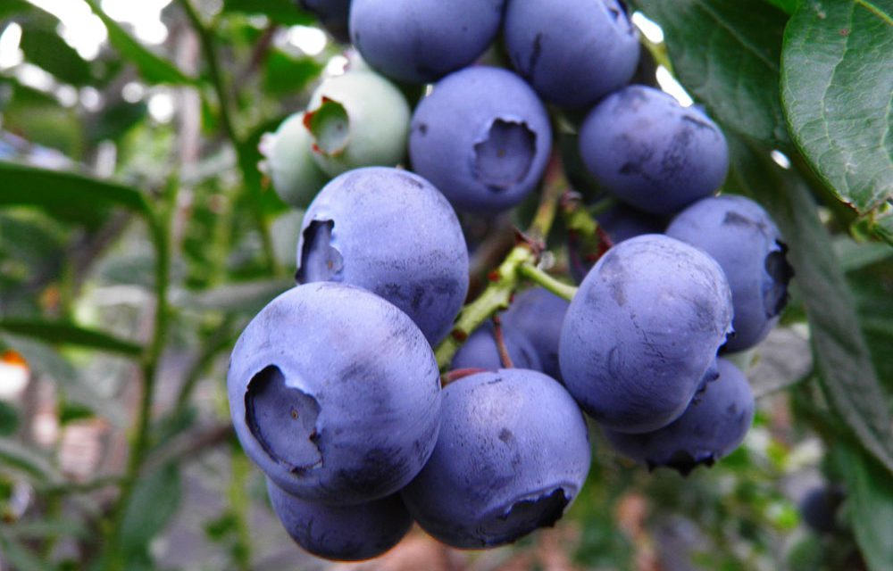
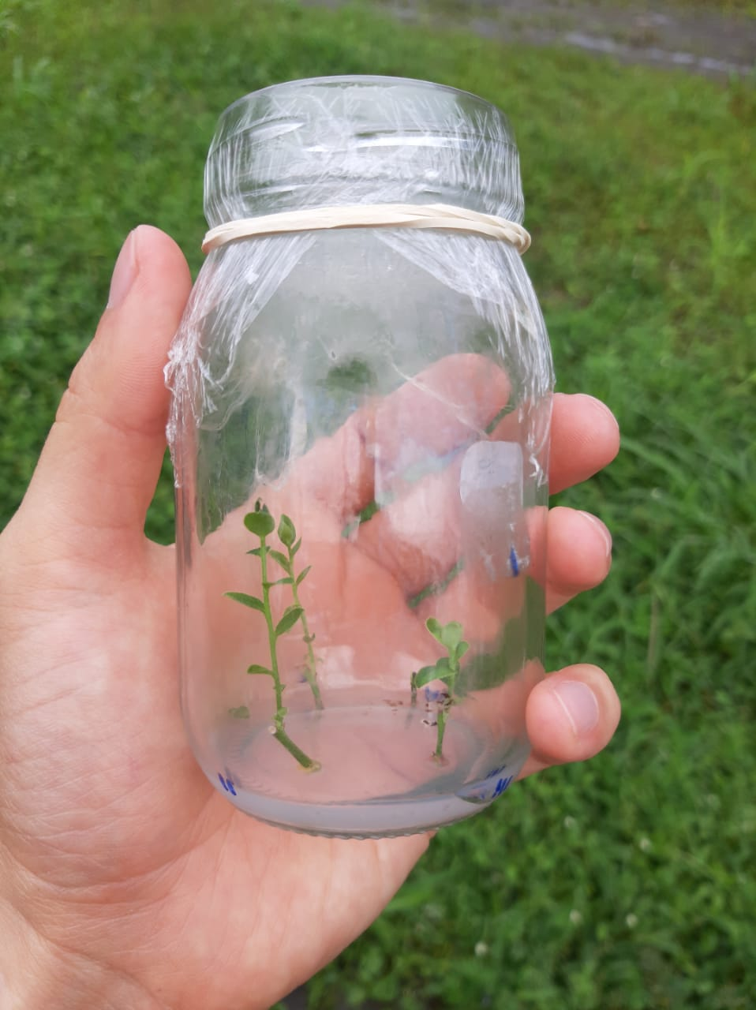
INTRODUCCIÓN
El cultivo de arándano es relativamente nuevo en el Ecuador
Su introducción fue hace 5 años al país y fue iniciado en Guayabamba
Al situarnos en la línea Ecuatorial se puede cosechar fruto todo el año a comparación de países con climas estacionarios
Las provincias que actualmente están cultivando esta valiosa fruta son: Carchi, Imbabura, Cotopaxi, Tungurahua, Chimborazo, El Oro
No existen empresas que se dediquen a la propagación masiva de plantas en el país y solo se dedican a importar plantas de Chile, EEUU, Perú

Slide 3
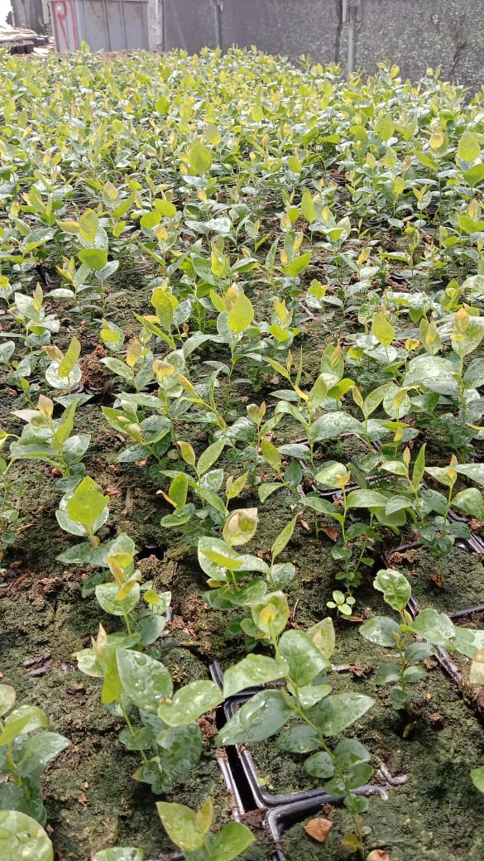
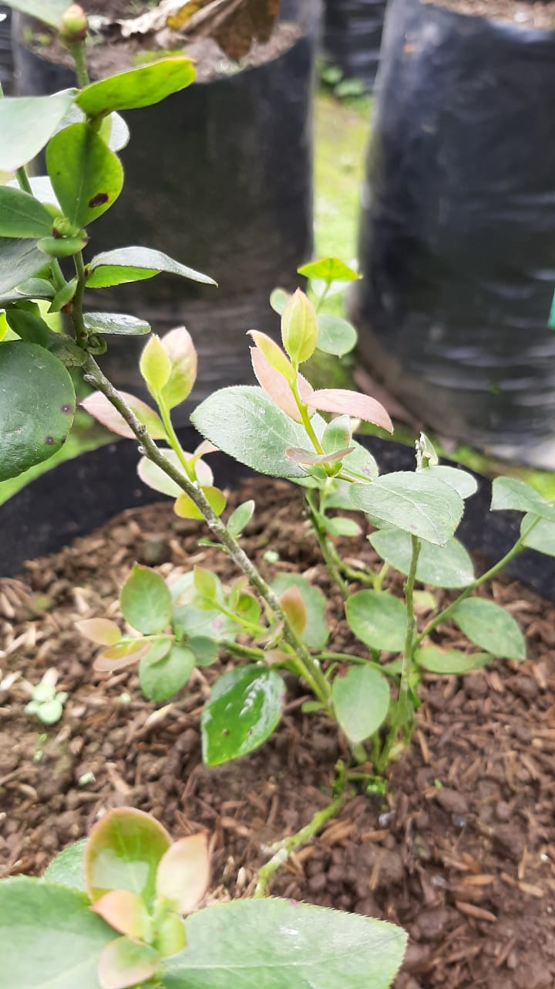
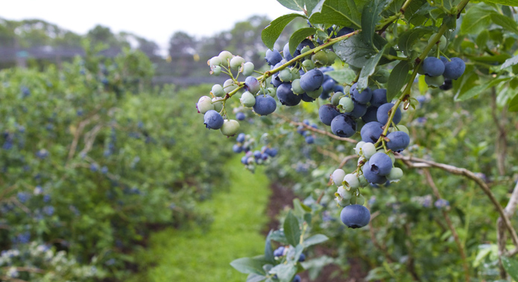
EE.UU y Canadá son los principal productores de arándano en América del norte, producen 223 millones de Kg, Chile cuenta con 50 millones de Kg
Al ser un cultivo relativamente nuevo no se tiene suficiente tecnología y hay mucho desconocimiento sobre el manejo Nutricional y fitosanitario del mismo.
Se requiere alrededor de 5000 pts./ Ha en sistema hidropónico superando los $ 40000 de inversión/Ha aunque se recupera el capital dentro de un año de cosecha
El elevado costo de las plantas limita a los agricultores obtenerlas y sembrar una cantidad representativamente rentable

Slide 4
OBJETIVOS
General
Específicos
Estudiar la reproducción in vitro del (Vaccinium corymbosum L.) variedad Biloxy, arándano considerando distintos medios de en la zona de Santo Domingo de los Tsáchilas.
Evaluar el pH de los medios de cultivo en la multiplicación in vitro del arándano, bajo distintas concentraciones de citoquininas
Estudiar el comportamiento de las plántulas de arándano con distintos fotoperiodos en reproducción in vitro.
Evaluar cuatro concentraciones de hormonas en la reproducción in vitro del arándano.

Slide 5
HIPÓTESIS
Hipótesis del factor Zeatina
Ho: No existen diferencias en las cuatro concentraciones de hormonas en la reproducción in vitro del arándano.
Ha: Si existen diferencias en las cuatro concentraciones de hormonas en la reproducción in vitro del arándano.
Hipótesis del factor pH
Ho: El pH no influye en los medios de cultivo en la multiplicación in vitro del arándano con distintas concentraciones de citoquininas
Ha: El pH si influye en los medios de cultivo en la multiplicación in vitro del arándano con distintas concentraciones de citoquininas
Hipótesis del factor fotoperiodo
Ho: El fotoperiodo no influye en la adaptación de las plántulas de arándano en la reproducción in vitro
Ha: El fotoperiodo si influye en la adaptación de las plántulas de arándano en la reproducción in vitro

Slide 6
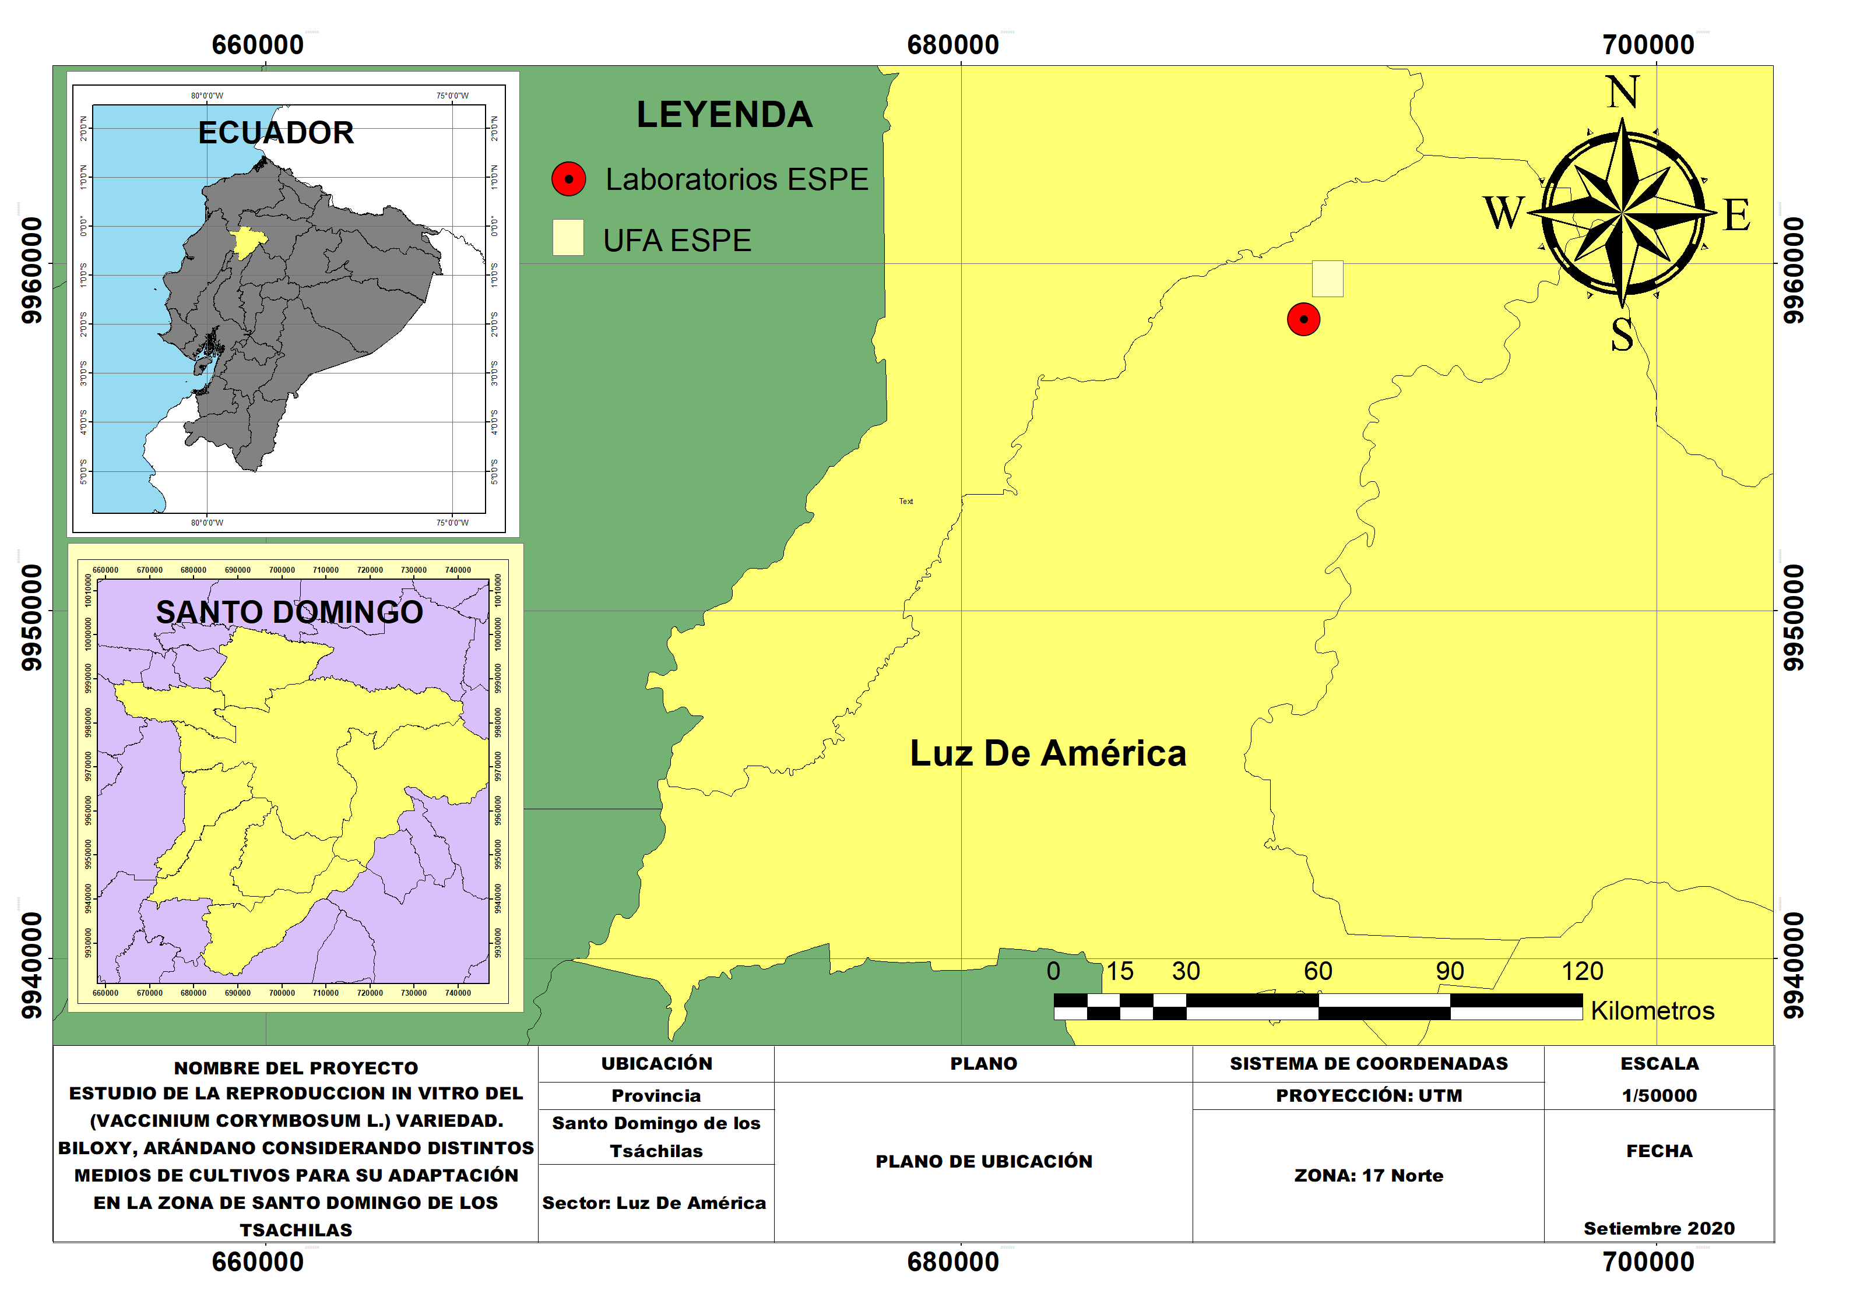
01
Ubicación
02
Metodología
Ubicación Política
El proyecto de investigación se realizó en el Laboratorio de Biotecnología Vegetal ubicada en el Km 24 de la Vía a Quevedo
Provincia: Santo Domingo de los Tsáchilas
Cantón: Santo Domingo
Ubicación Geográfica
03
Latitud: 00º 24´ 36 "
Longitud: 79º 18´ 43"
Altitud: 270 msnm

Slide 7
Métodos
Tratamientos | Descripción
T1 | Zeatina 0mg/1 + WPM (pH 4) + Fotoperiodo 8 días
T2 | Zeatina 0mg/1 + WPM (pH 4) + Fotoperiodo 15 días
T3 | Zeatina 1,5mg/1+ WPM (pH 4) + Fotoperiodo 8 días
T4 | Zeatina 1,5mg/1 + WPM (pH 4) + Fotoperiodo 15 días
T5 | Zeatina 3mg/1 + WPM (pH 4) + Fotoperiodo 8 días
T6 | Zeatina 3mg/1 + WPM (pH 4) + Fotoperiodo 15 días
T7 | Zeatina 4,5mg/1 + WPM (pH 4) + Fotoperiodo 8 días
T8 | Zeatina 4,5mg/1 + WPM (pH 4) + Fotoperiodo 15 días
T9 | Zeatina 0mg/1 + WPM (pH 4,5) + Fotoperiodo 8 días
T10 | Zeatina 0mg/1 + WPM (pH 4,5) + Fotoperiodo 15 días
T11 | Zeatina 1,5mg/1+ WPM (pH 4,5) + Fotoperiodo 8 días
T12 | Zeatina 1,5mg/1 + WPM (pH 4,5) Fotoperiodo 15 días
T13 | Zeatina 3mg/1 + WPM (pH 4,5) + Fotoperiodo 8 días
Diseño experimental
Factores a probar: Hormonas; pH; Fotoperiodo
Tratamientos a comparar:

Slide 8
T14 | Zeatina 3mg/1 + WPM (pH 4,5) + Fotoperiodo 15 días
T15 | Zeatina 4,5mg/1 + WPM (pH 4,5) + Fotoperiodo 8 días
T16 | Zeatina 4,5mg/1 + WPM (pH 4,5) + Fotoperiodo 15 días
T17 | Zeatina 0mg/1 + WPM (pH 5) + Fotoperiodo 8 días
T18 | Zeatina 0mg/1 + WPM (pH 5) + Fotoperiodo 15 días
T19 | Zeatina 1,5mg/1+ WPM (pH 5) + Fotoperiodo 8 días
T20 | Zeatina 1,5mg/1 + WPM (pH 5) + Fotoperiodo 15 días
T21 | Zeatina 3mg/1 + WPM (pH 5) + Fotoperiodo 8 días
T22 | Zeatina 3mg/1 + WPM (pH 5) + Fotoperiodo 15 días
T23 | Zeatina 4,5mg/1 + WPM (pH 5) + Fotoperiodo 8 días
T24 | Zeatina 4,5mg/1 + WPM (pH 5) + Fotoperiodo 15 días
T25 | Zeatina 0mg/1 + WPM (pH 5,5) + Fotoperiodo 8 días
T26 | Zeatina 0mg/1 + WPM (pH 5,5) + Fotoperiodo 15 días
T27 | Zeatina 1,5mg/1+ WPM (pH 5,5) + Fotoperiodo 8 días
T28 | Zeatina 1,5mg/1 + WPM (pH 5,5)+ Fotoperiodo 15 días
T29 | Zeatina 3mg/1 + WPM (pH 5,5) + Fotoperiodo 8 días
T30 | Zeatina 3mg/1 + WPM (pH 5,5) + Fotoperiodo 15 días
T31 | Zeatina 4,5mg/1 + WPM (pH 5,5) + Fotoperiodo 8 días
T32 | Zeatina 4,5mg/1 + WPM (pH 5,5)+ Fotoperiodo 15 días

Slide 9
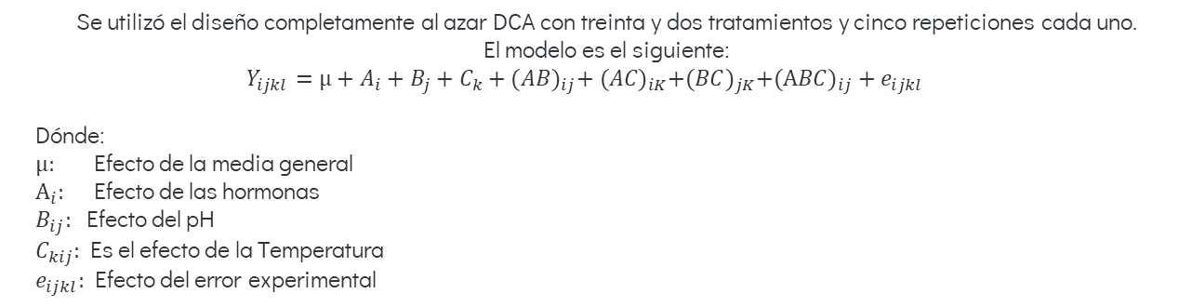
Tipo de diseño
Se utilizó el diseño completamente al azar DCA con treinta y dos tratamientos y cinco repeticiones cada uno.
El modelo es el siguiente:
$$Y_{ijkl}=μ+A_{i}+B_{j}+C_{k}+{(AB)}_{ij}+ {(AC)}_{iK}+{(BC)}_{jK}+(A{BC)}_{ij}+e_{ijkl}$$
Dónde:
$μ:$ Efecto de la media general
$A_{i}:$ Efecto de las hormonas
$B_{ij}:$ Efecto del pH
$C_{kij}:$ Es el efecto de la Temperatura
$e_{ijkl}:$ Efecto del error experimental
Repeticiones
La investigación se realizó con treinta y dos tratamiento, cada tratamiento de la investigación conto con cinco repeticiones, teniendo un total de 160 unidades experimentales.
Características de las UE:
Número de tratamientos: 32
Número de repeticiones: 5
Número de unidades experimentales: 160
Número total de explante por UE: 4
Número total de explantes del ensayo: 640

Slide 10
Fuentes de variación | Grados de libertad
Hormonas | 3
pH | 3
Fotoperiodo Hormonas x pH Hormonas x Fotoperiodo pH x Fotoperiodo Hormonas x pH x Fotoperiodo Error experimental Replicas Total | 1 9 3 3 9 124 4 159
Esquema de análisis de varianza
Análisis funcional : Los métodos se evaluaron mediante un análisis de varianza (ADEVA) utilizando la prueba de Tukey al 5% para medias significativas.

Slide 11
Métodos específicos del experimento
Esterilización de frascos
Esterilización de materiales
Preparación de macro y micro Nutrientes
Esterilización de CFL
Preparación del medio de cultivo
Selección del material vegetal
Desinfección del material vegetal
Siembra del material vegetal

Slide 12
Variables evaluadas
Contaminación.
Número de hojas
Color de brotes.
Altura de brote (mm).
Se contaron las hojas de cada plántula cada cuatro días durante la fase de elongación para todos los tratamientos.
Mediante la tabla de Munsell (circulo cromático) se determinó el color de los brotes con los códigos:
Se evaluaron desde los cinco días hasta los quince días el porcentaje de yemas contaminadas, debido a la presencia de algún organismo patógeno luego de haber realizado la desinfección del material vegetal y siembra de los explantes, en los cuales se determinan e identifican la presencia de hongos y bacterias.
Con una hoja milimetrada se tomaron la altura de los brotes a partir del explante madre se midieron hasta el ápice, estas mediciones se las realizaron cada cuatro días hasta los treinta y tres días.

Slide 13
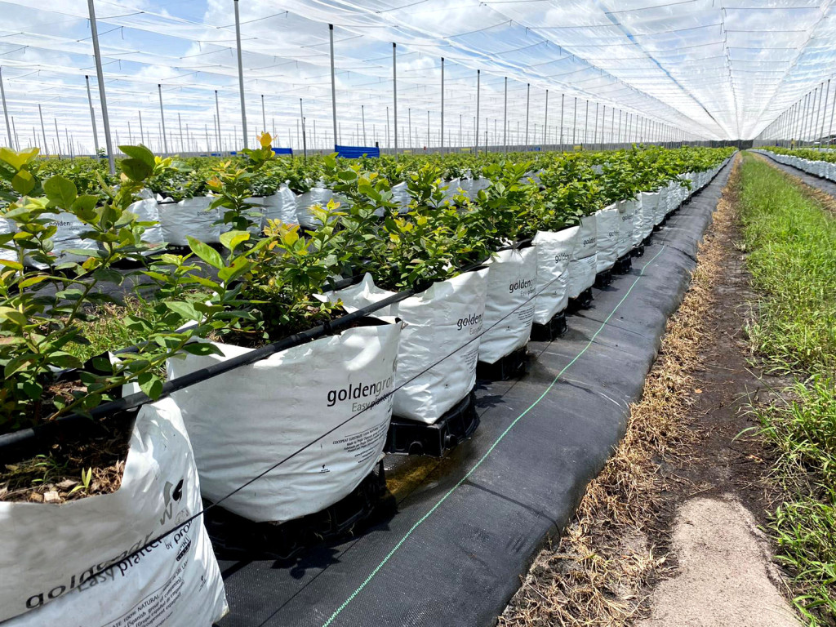
Resultados y discusión

Slide 14
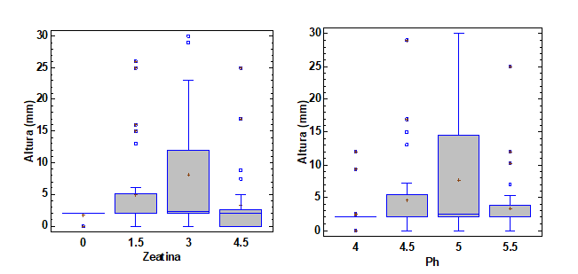
Factor A (Zeatina)
Altura
8,11 mm
(Lerma Bocanegra, García, Niño Fandiño, & Díaz Escobar, 2019) menciona que con una concentración de zeatina de 3 mg/L obtuvo una altura de 17, 99 mm siendo una de las mejores alturas con dicha concentración de zeatina.
4,95 mm
1,75 mm

Slide 15
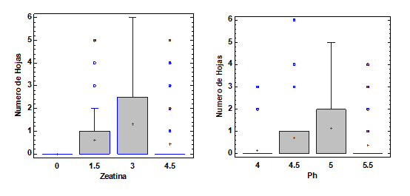
Factor A (Zeatina)
Número de hojas
6 Hojas
(Arista Bustamante, 2019) el número de hojas también está relacionado directamente con las concentraciones de zeatina de tal manera que los tratamientos que presentaron una concentración en el medio de cultivo de 4 mg/L de zeatina tienen un promedio de número de hojas de tres a dos hojas por planta
2 Hojas
M 1 Hoja
M 0,54 Hojas

Slide 16
Factor A (Zeatina)
Contaminación
1 F
M 0,3 F

Slide 17
Factor B (pH)
Altura
M 7,67mm
(Toro, 2009) En la investigación que presenta demuestra que los niveles de pH influyen en el crecimiento directo siendo un pH de 5 con las distintas variedades que evaluaron muestran un mejor crecimiento teniendo menor altura los que presentaron pH de 6. En esta investigación el pH de 5 presento una altura media de 7,67 mm presentando diferencia significativa con el pH de 4 presentando una altura de 2,36
M 4,64 mm
M 2,36 mm
M 3,39 mm

Slide 18
Factor B (pH)
Número de hojas
M 0,64 H
M 1,11 H
M 0,34 H
M 0,14 H

Slide 19
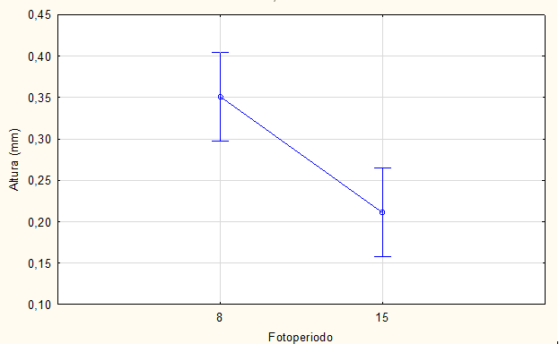
Factor C (Fotoperiodo)
Altura inicial
M 0,35 mm
(Toro, 2009) en su investigación mencionan que fotoperiodo de 10 días de oscuridad en explantes de arándano el sistema de crecimiento de los brotes tuvo un mejor resultado en cuanto a crecimiento y calidad de brotes, mejor vigor en los tallos
M 0,21 mm

Slide 20
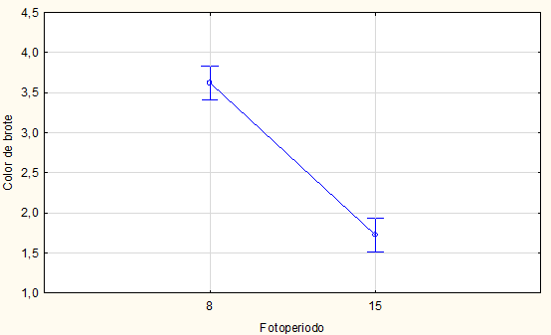
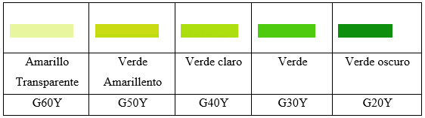
Factor C (Fotoperiodo)
Color de brote
M 3,62
GY30
Verde
M 1,65
GY40
Verde claro
(Quispe, 2019), corroboramos esta información con nuestra investigación ya que los explantes expuestos a el mismo rango de fotoperiodo mencionado se obtuvo un color verde (GY30) al tercer día de haber cumplido los 8 días de oscuridad de los explantes

Slide 21
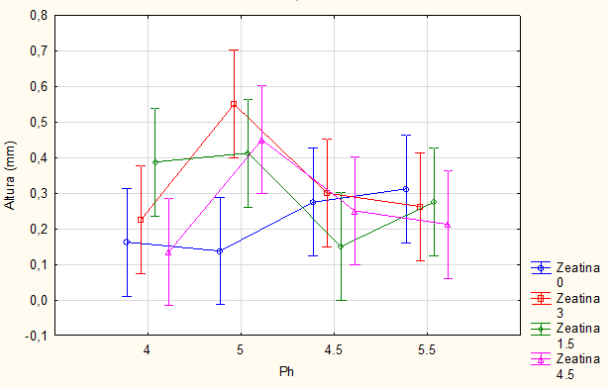
Interacción A (Zeatina) x B (pH)
Altura inicial
0,55 mm
0,45 mm

Slide 22
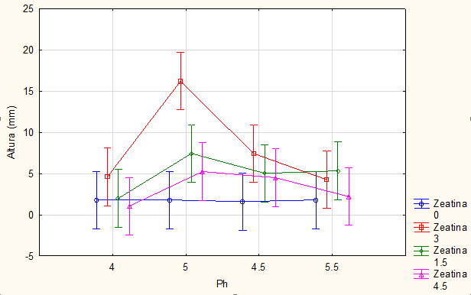
Interacción A (Zeatina) x B (pH)
Altura final
16,20 mm
(Lerma Bocanegra, García, Niño Fandiño, & Díaz Escobar, 2019) En su investigación menciona que la mayor altura que obtuvieron se realizó con una concentración de Zeatina de 2 mg/L, con un pH del 4,8 considerándolo acido con una media de altura de 30,99 mm, teniendo también el de menor altura la que no presenta ninguna concentración hormonal de zeatina con 12,07 mm de longitud y presentando con la mayor concentración de Zeatina de 3 mg/L con pH de 4,8 reflejo una longitud de 17,99 mm, en un periodo de sesenta días
7,44 mm
7,43 mm

Slide 23
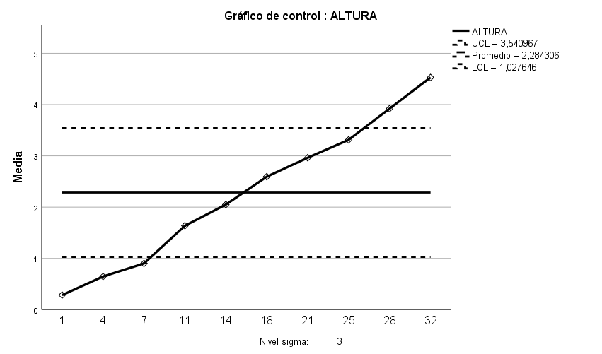
Control de las variables
Altura (medias)
M 4,53 mm
M 2,59 mm
M 0,25 mm

Slide 24
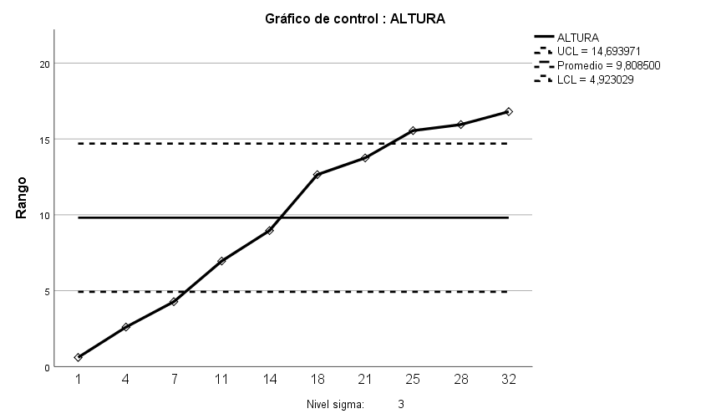
Control de las variables
Altura (Rango)
T21 (Zeatina 3mg/l +WPM (pH ) +Fotoperiodo 8 Días
17,60 mm
13,05 mm
0,68 mm

Slide 25
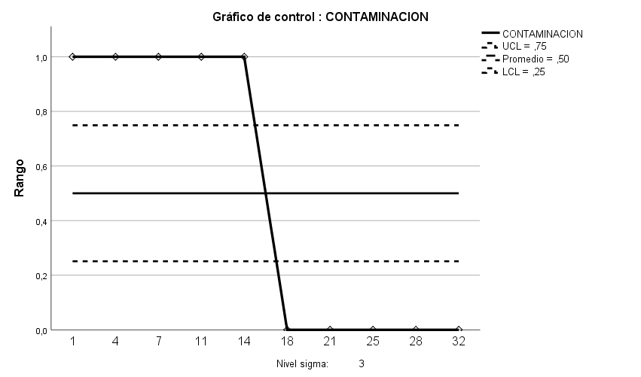
Control de las variables
Contaminación (Rango)

Slide 26
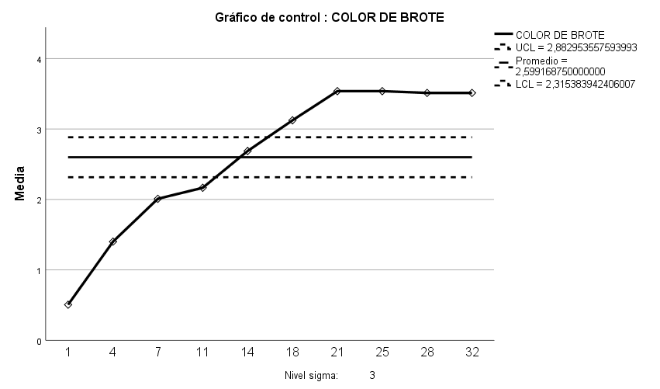
Control de las variables
Color de Brote
3,51 GY20
3,1 GY30
0,51 GY50

Slide 27
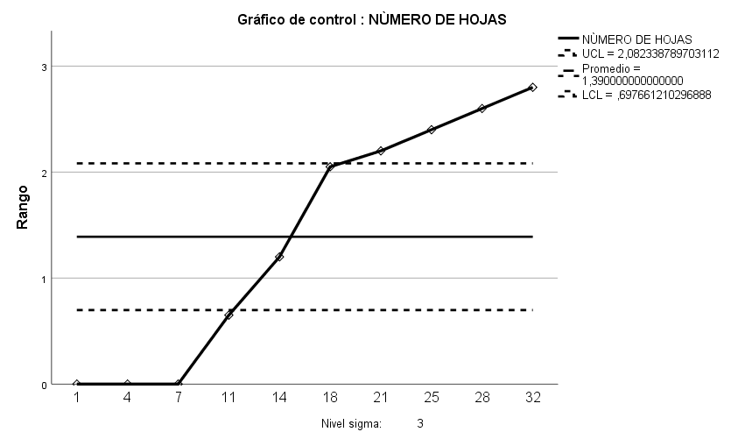
Control de las variables
Número de Hojas
2,80 Hojas
2,05 Hojas

Slide 28
Matriz de correlaciones
 |  | Altura | Número de Hojas | Contaminación | Color de Hojas
Correlación | Altura | 1,000 | ,922 | -,303 | ,053
 | Número de Hojas | ,922 | 1,000 | -,169 | -,037
 | Contaminación | -,303 | -,169 | 1,000 | -,362
 | Color de Hojas | ,053 | -,037 | -,362 | 1,000
Sig. (unilateral) | Altura |  | ,000 | ,046 | ,387
 | Número de Hojas | ,000 |  | ,177 | ,420
 | Contaminación | ,046 | ,177 |  | ,021
 | Color de Hojas | ,387 | ,420 | ,021
a. Determinante = ,105
un claro ejemplo es el de los tratamientos T21 Y T22 donde el número de hojas de estos fue de 2 y 3 respectivamente evidenciando una correlación.

Slide 29
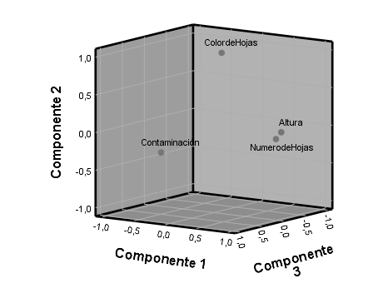
Componente en espacio rodado

Slide 30
Conclusiones
Con respecto al factor A (Zeatina)
La altura se vio reflejada directamente con la concentración de 3mg/l de Zeatina donde esta fue mejor a comparación del resto de concentraciones siendo esta la media de 8,11 mm de altura.
El número de hojas con una concentración de 3mg/l de Zeatina reflejo una media de una hoja teniendo mejor resultados a diferencia de las otras concentraciones de Zeatina, además esta concentración indicó un límite superior de seis hojas con la misma concentración de Zeatina
La contaminación con una concentración de 4,5 mg/l de Zeatina tuvo un mayor porcentaje de medios contaminados siendo este de 0,3 frascos de un total de 40 unidades experimentales que pertenecían a esta concentración de Zeatina.

Slide 31
Conclusiones
Con respecto al factor B (pH)
La altura tuvo incidencia respecto al pH donde el mejor nivel reflejado fue pH de 5 con una media total de 7,67 mm siendo el mejor nivel, el pH de 4 que presentó una media de 4,64 mm siendo igual al pH de 4,5 respecto a la altura del brote.
Respecto a la variable número de hojas respecto del pH el mejor fue con un nivel de pH de 5 con una media de 1 hoja con un límite superior de 5 hojas por este nivel.

Slide 32
Conclusiones
Con respecto al factor C (Fotoperiodo)
Existió una diferencia de altura respecto del fotoperiodo entre la semana uno o toma inicial el cual con un fotoperiodo de 8 días en oscuridad es mejor, teniendo 0,35 mm de altura a comparación de 0,21 mm con 15 días de fotoperiodo esto demuestras que mientras más rápido los brotes empiecen a tomar luz la actividad fotosintética se activará y ganará altura más rápido.
Para el color de brote el mejor fotoperiodo fue de 8 días en oscuridad ya que el promedio fue de 3,625 siendo este que los brotes tuvieron un color verde esto se evidencia porque estos explantes recibieron más rápido la luz por lo cual su actividad fotosintética acelero el proceso de la fotosíntesis dándole un mejor color a los brotes.

Slide 33
Conclusiones
Con respecto a la interacción del factor A*B (Zeatina*pH)
Para la altura inicial Con una concentración de 3mg/l de Zeatina y a un nivel del pH de 5 se tiene una media de 0,55 mm contra una concentración de 0mg/l con un nivel de pH de 4 con una altura media de 0,16 mm teniendo siendo la concentración de 3mg/l la mejor en cuanto a la altura inicial de los brotes.
En cuanto a la altura de los brotes los que presentaron mejor resultado fueron los tratamientos T21 (3mg/L Zeatina+ pH 5+Fotoperiodo de 8 días) y el T22 (3mg/L Zeatina+ pH 5+Fotoperiodo de 15 días) llegando a tener una altura promedio de 16,20 mm teniendo en cuenta que tanto el pH como la zeatina presentaron una interacción entre ellas de esta manera se entiende que el fotoperiodo no influye en la altura de los brotes de arándano mientras que la zeatina y el pH juegan un rol fundamental para el crecimiento longitudinal, en cuanto los tratamientos que no presentaron resultados óptimos fueron aquellos donde no hubo aplicación de zeatina y su altura llego a ser de un promedio de 2 mm aunque el pH varíe, la zeatina tiende a reaccionar diferente con distintos niveles de pH pudiendo este optimizar la hormona para el crecimiento de los brotes o retardar el desarrollo longitudinal de los brotes de arándano la concentración de zeatina que presento mejor resultados en los distintos pH fue de 3 mg/L.

Slide 34
Recomendaciones
Se debe tomar el material vegetal para la propagación de plantas madres fisiológicamente sanas y productivas además previo a la recolección se debe hacer un tratamiento fúngico de las plantas una semana antes para reducir el riesgo de contaminación en laboratorio estos productos pueden ser vitavax + phython, fungicida más un sulfato de cobre pentahidratado que tiene acción bactericida.
fungicida más un sulfato de cobre pentahidratado que tiene acción bactericida.
Para el protocolo de desinfección en la zona trópico húmedo hacer una desinfección extra fuera del cuarto de siembra previo al ingreso a la cámara de flujo esta desinfección se debe realizar con un ingrediente activo que contenga carborxin + captan 1,5 ml/L más un sulfato de cobre pentahidratado de 0,66ml/L para reducir el porcentaje de contaminación debido al ecosistema ambiental de la zona a la que está ejecutada la investigación.
Elaborar un protocolo de desinfección de acuerdo a la zona climática en la que se esté trabajando ya que esto incide mucho en la propagación y problemas de contaminación del material vegetal ya sea ambiental o vegetativo.
Es mejor hacer propagación a partir de un subcultivo o repique ya que la siembra en la etapa de establecimiento de los explantes se tiene un alto porcentaje de contaminación incluso luego de los 20 días con un explante ya emergido se presenta problemas de contaminación porque los tejidos celulares de la planta son portadores de ciertos hongos patógenos.

Slide 35
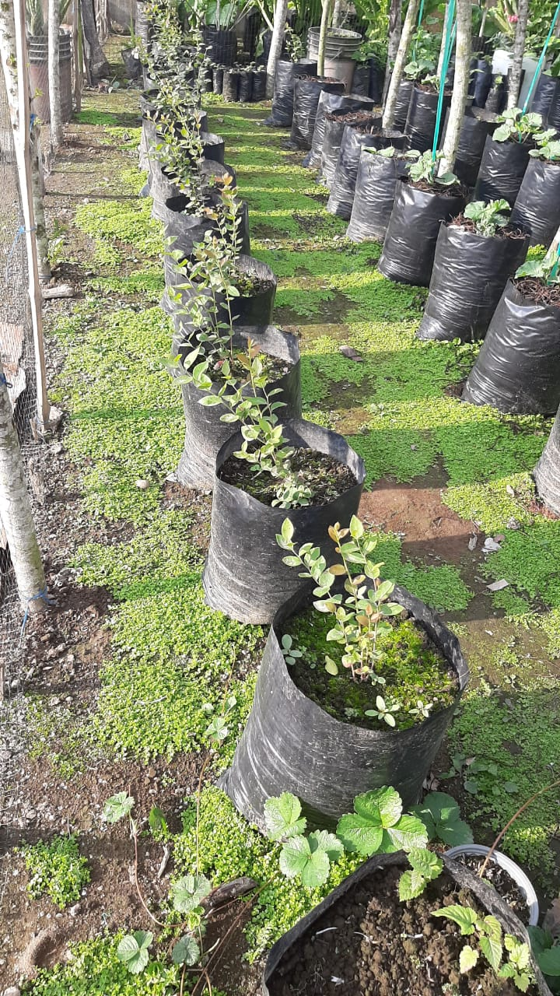
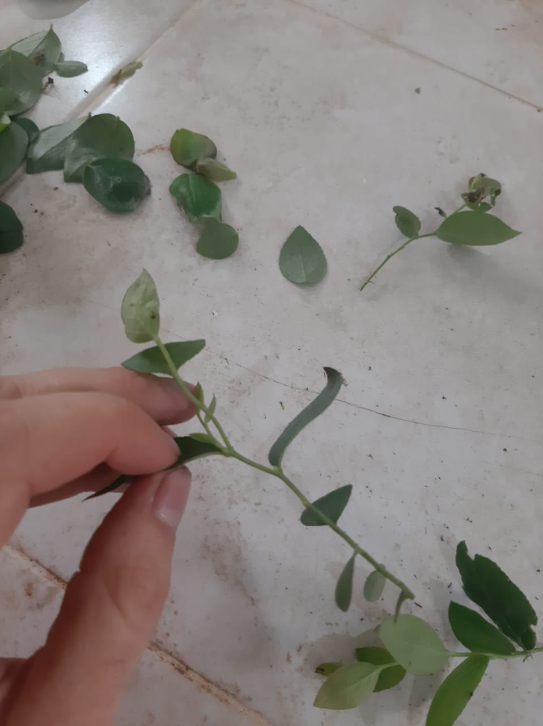
Anexos

Slide 36
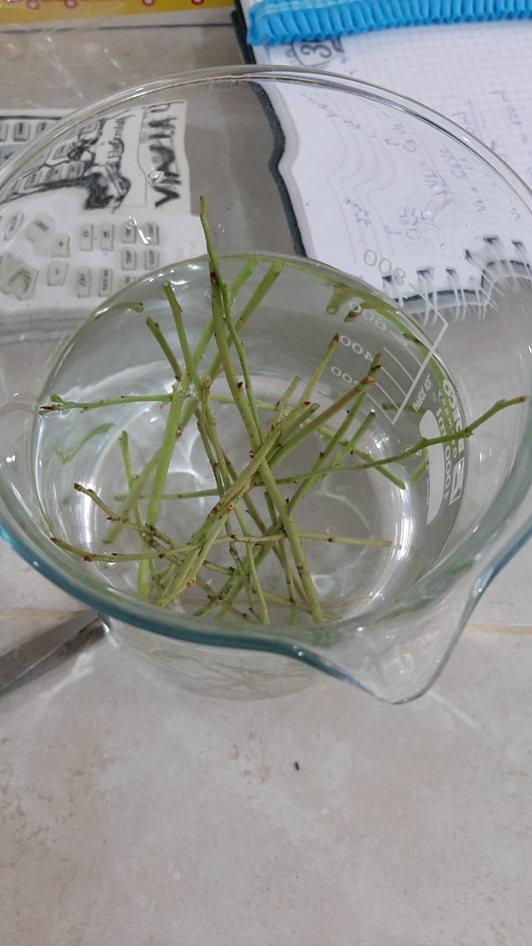
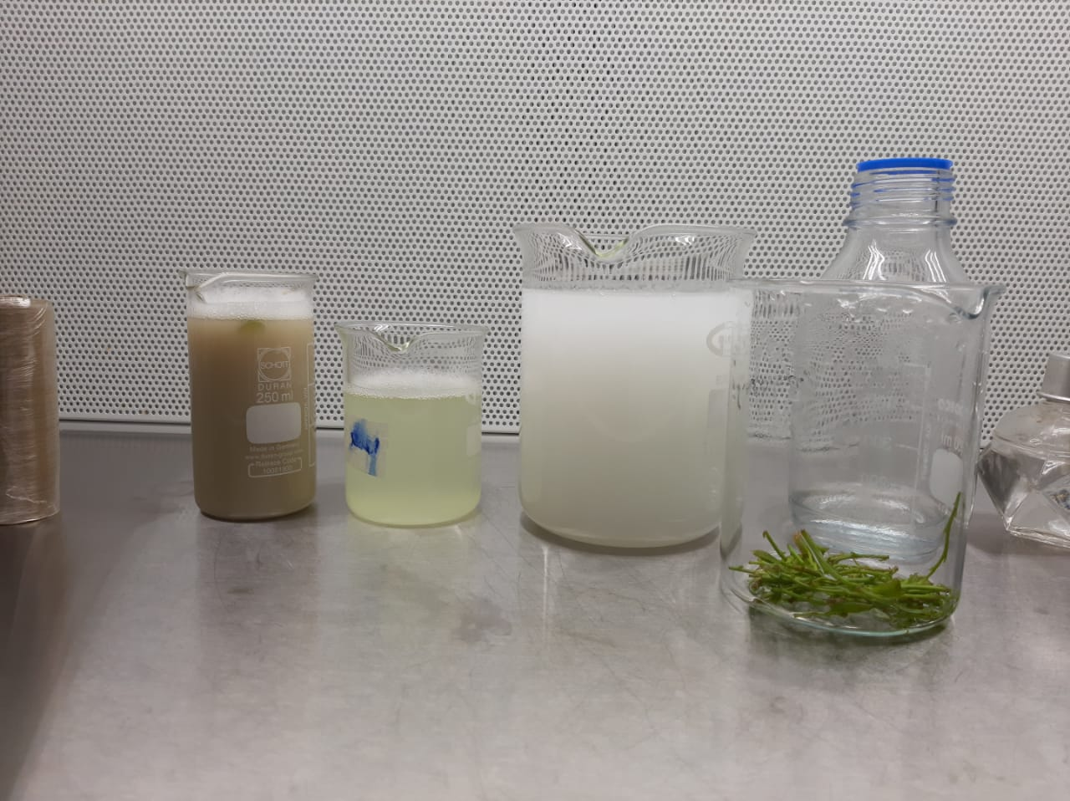
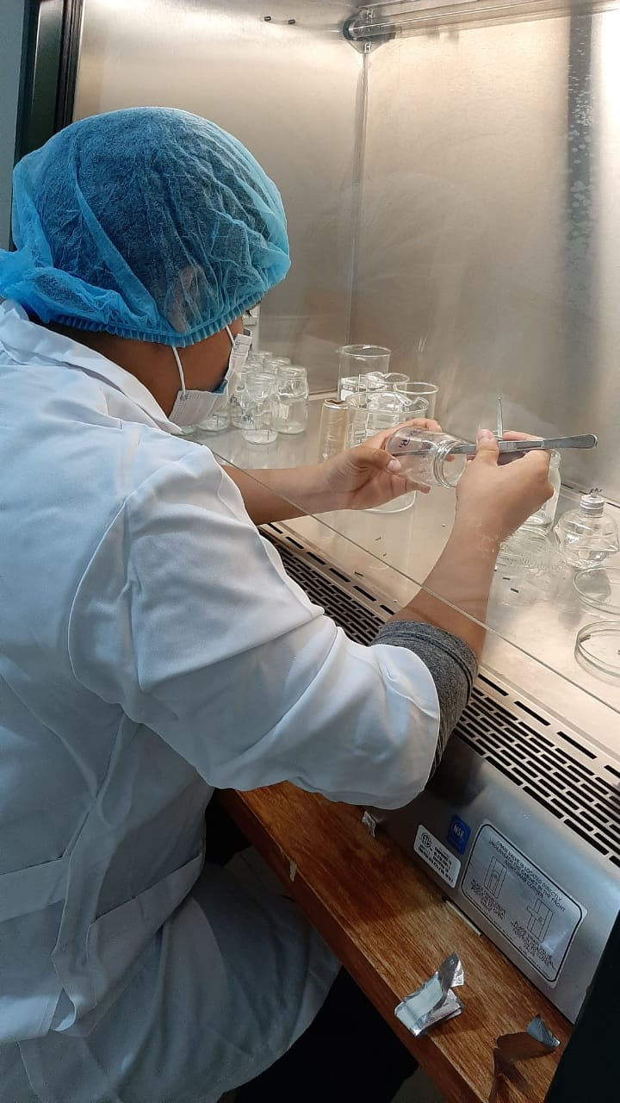
Anexos

Slide 37
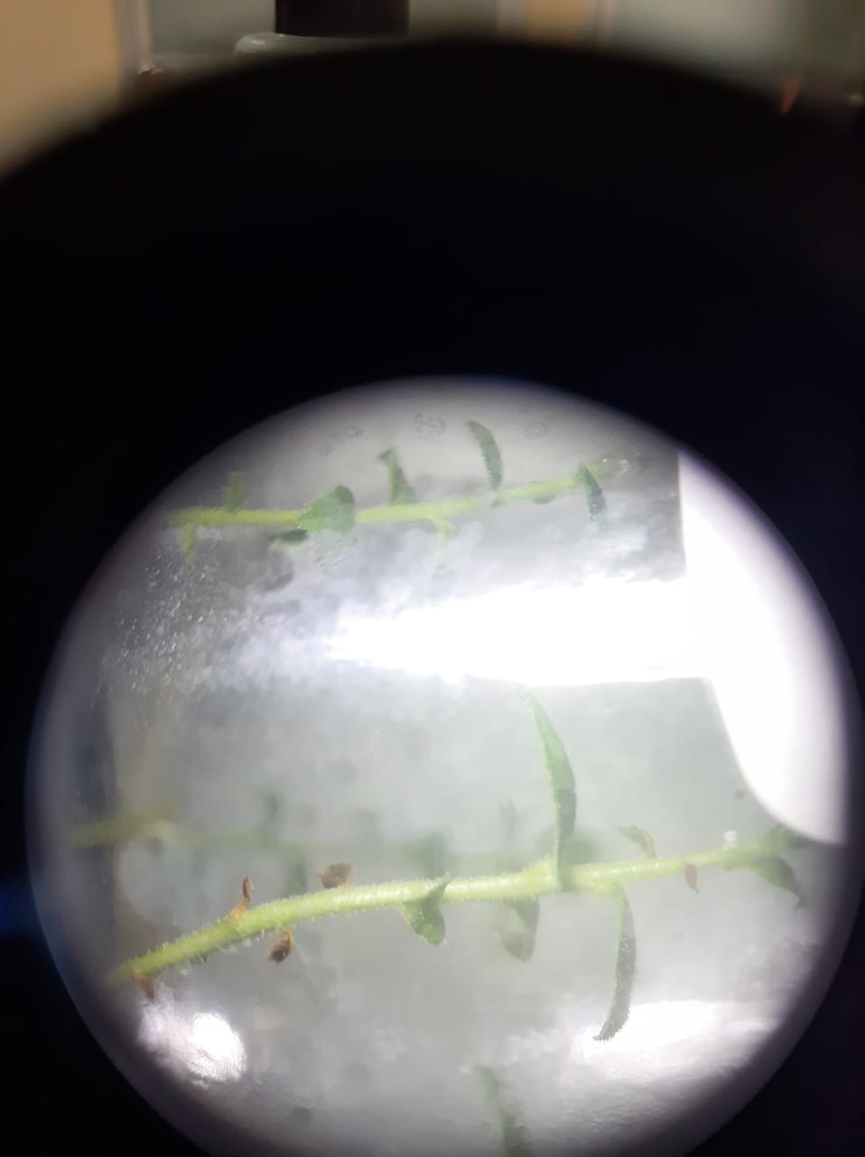
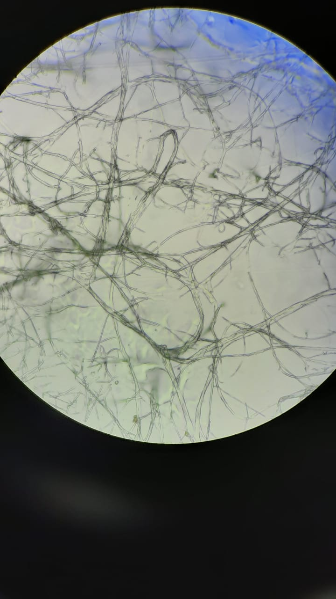
Anexos

Slide 38
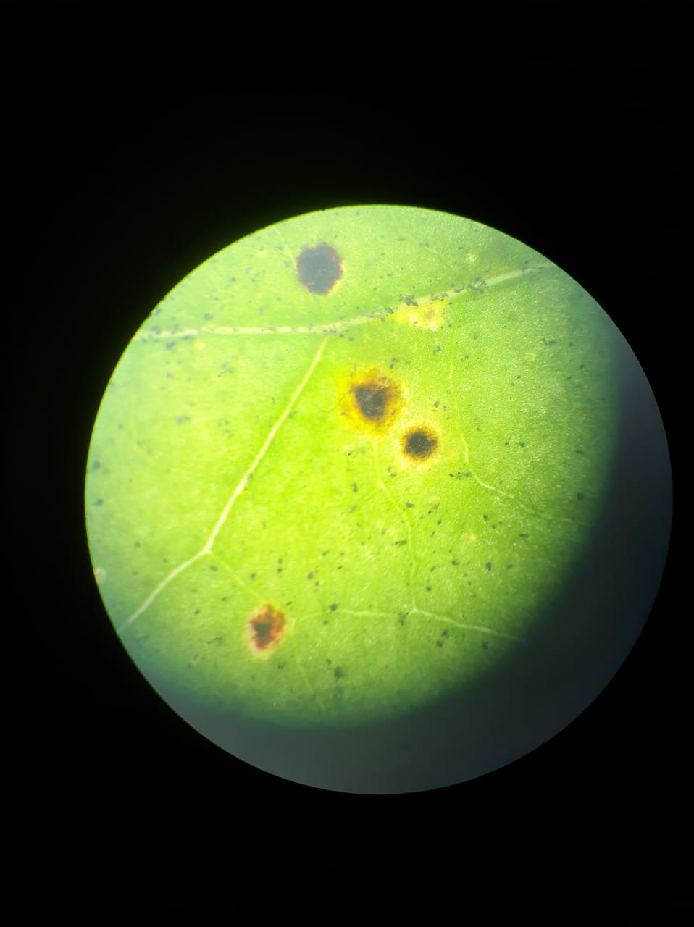
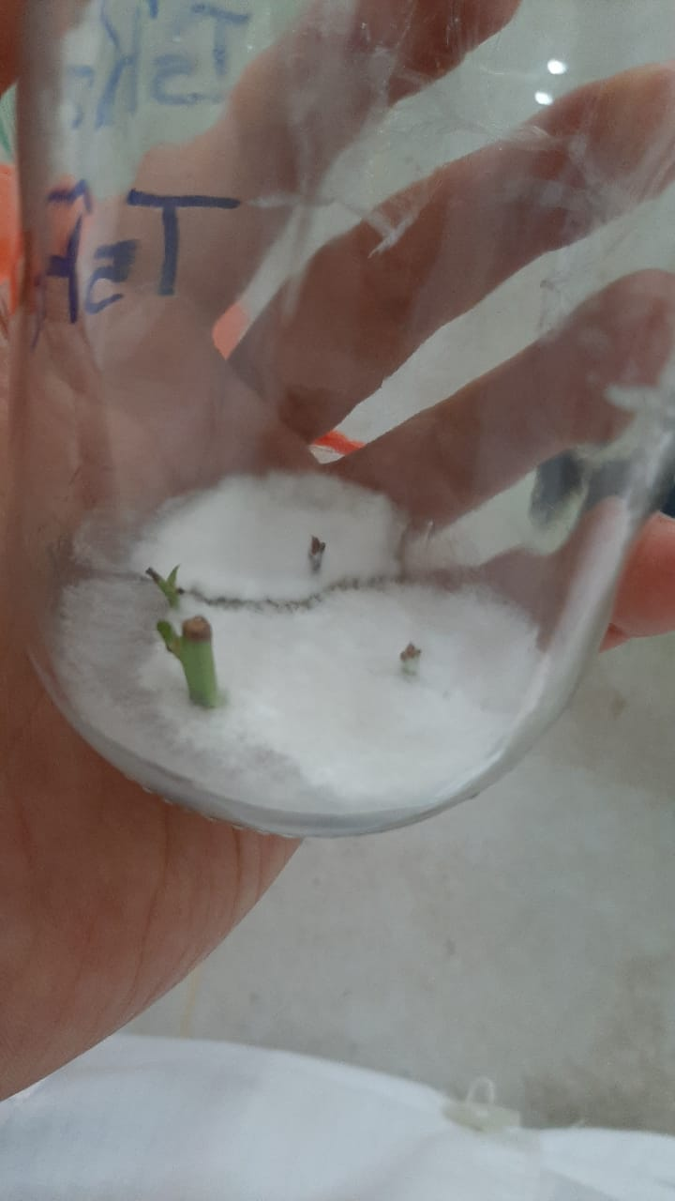
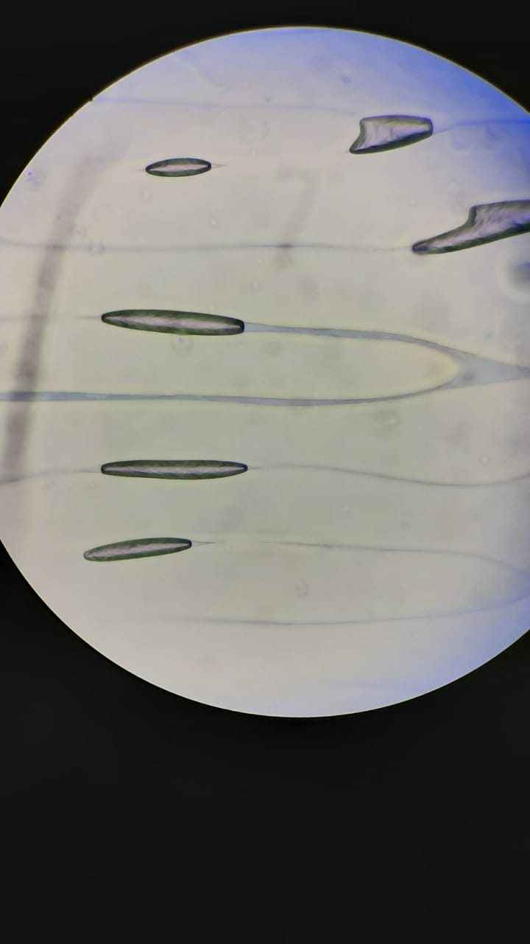
Anexos

